Slide 1
Особенности процессов ремоделирования субхондральной кости и методология их оценки у пациентов с ранними проявлениями первичного гонартроза
Авторы презентации
Е.В. Гладкова, В.Ю. Ульянов
НИИТОН СГМУ им В.И. Разумовского Минздрава России
2022 г

Slide 2
Актуальность исследования
Одним из значимых факторов широкой распространенности в популяции пациентов с тяжелым прогрессирующим течением остеоартроза (ОА) коленных суставов – гонартрозом (ГА) во многом способствует скудная клиническая симптоматика начальных стадий заболевания и поздняя обращаемость пациентов к специалистам травматологи-ортопедического и ревматологического профилей.
Немаловажную роль играет также недостаточная информативность существующих на сегодняшний день диагностических подходов, направленных на раннюю верификацию диагноза. Не всегда выраженность болевого синдрома и степень функциональной недостаточности суставов коррелирует с рентгенологической стадией заболевания и фактическим вовлечением всех суставных тканей (синовиальной оболочки, суставного хряща, субхондральной кости, пери-параартикулярных тканей в воспалительно-дегенеративные процессы), обусловленных действием основных паттернов ОА.
Вместе с тем, своевременное выявление начальных стадий первичного ГА и разработка терапевтических стратегий, направленных на коррекцию ранних патогенетических механизмов его прогрессирования в перспективе может служить действенным инструментом отсрочки утраты трудоспособности и повышения качества жизни тяжелых хронических пациентов.
Определенные перспективы в этой связи связаны с углубленным изучением ранних паттернов патологической структурно-метаболической перестройки костной ткани при первичном ГА и формирование на их основе инструментально-лабораторных способов оценки объективизации состояния субхондрального ремоделирования у данной категории пациентов.

Slide 3
Возможности оценки состояния костной ткани у пациентов с ранними проявлениями первичного гонартроза методом стандартной рентгенографии:
Диагностические критерии ГА включают в себя:
Выполнение стандартной рентгенографии коленных суставов в двух проекциях.
Оценка выявленных рентгенологических признаков ОА по шкале Kellgren и Lawrence,1957 г., утвержденной ВОЗ в 1961 г., согласно которой выделяют следующие стадии заболевания:
0 стадия - изменений нет
1 стадия (сомнительный) – сомнительные рентгенологические признаки
2 стадия (мягкий)
единичные остеофиты
небольшое сужение суставной щели
3 стадия (умеренный)
выраженные остеофиты
умеренное сужение суставной щели
субхондральный склероз
деформация поверхностей
4 стадия (тяжелый)
грубые остеофиты
субхондральный склероз
выраженное сужение суставной щели
выраженная деформация поверхностей

Slide 4
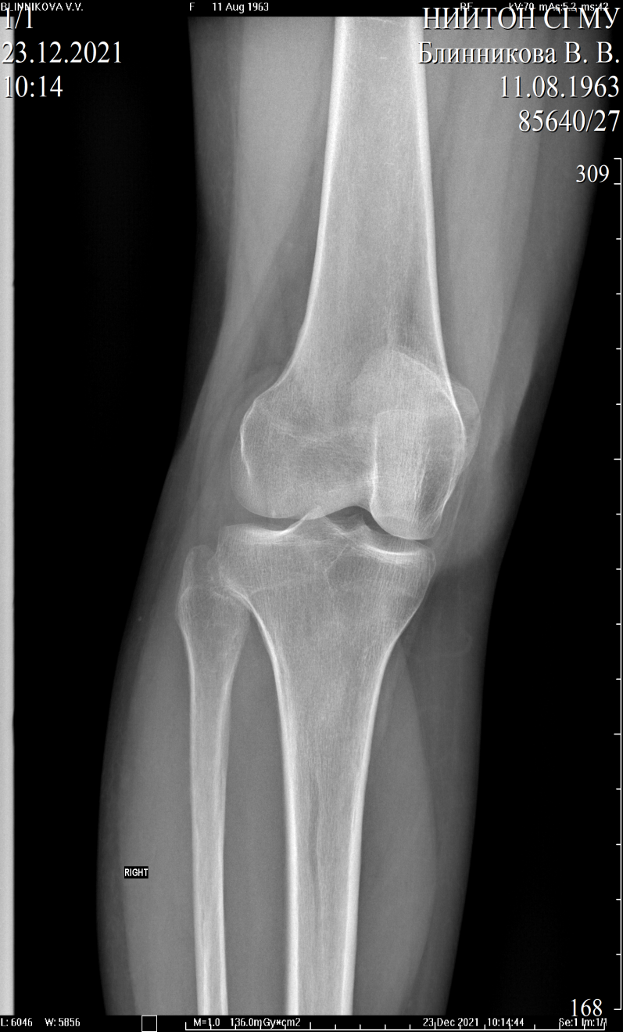
Информативность стандартной рентгенографии в оценке субхондрального ремоделирования ранних стадий первичного гонартроза;
Как правило, рентгенография суставов при ранних проявлениях ОА является недостаточно информативна (J Naseer, T Zulfiqar, MA Naeem, A Riaz, W Zafar, A Ali - 2021
Вместе с тем, пациенты с симптоматическими проявлениями ранней стадии ОА коленного сустава обычно уже обращаются к специалистам первичного звана, что обусловлено появлением периодических болей или дискомфорта в коленных суставах, вызванных определенным уровнем двигательной активности. Данный этап ГА, как правило, соответствует ограниченным или отсутствующим рентгенографическими изменениям (Hawker, G. et al.,2008 ). И лишь по мере прогрессирования заболевания структурные изменения (такие как образование остеофита, сужение суставного пространства и субхондральный склероз кости) становятся очевидными и обнаруживются на стандартных рентгенограммах (A Mahmoudian, LS Lohmander, A Mobasheri, 2021).
Клинический пример. Пациентка, 56 лет с начальными проявлениями ОА, подтвержденными на основании данных опроса, осмотра травматолога-ортопеда,УЗИ коленных суставорв, МРТ-исследования и результатов лабораторных тестов.
Результаты стандартной рентгенографии (рис 1,2): Суставные поверхности, образующие сустав конгруэнтны, величина и форма суставных поверхностей обычная. Контуры замыкательных пластинок эпифизов ровные, чёткие. Форма метафизов, диафизов обычная, структура костной ткани стандартная. Ширина рентгеновской суставной щели не сужена, величина и форма её стандартная, деформации суставной щели не выявлено. Участков окостенения мягкотканых обязательных (суставная сумка) и дополнительных (внутрисуставные диски, мениски, связки) компонентов сустава не выявлено.
Рис 1.
Рис 2.

Slide 5
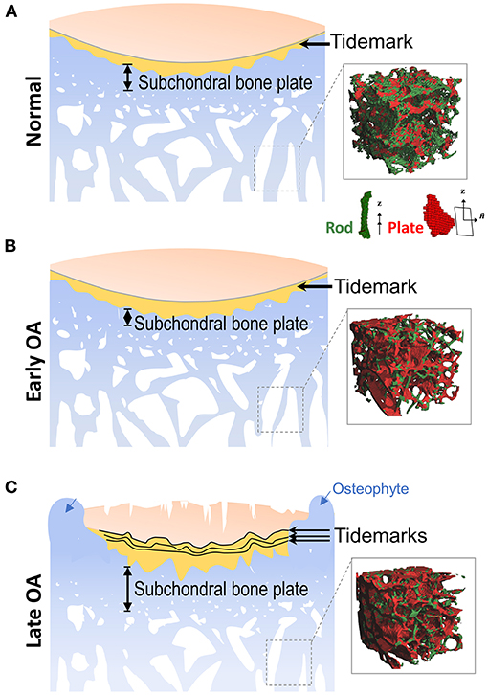
Особенности структурно-метаболических событий в субхондральной кости в дебюте первичного остеоартроза
Данные литературы свидетельствуют, что одними из ведущих патофизиологических механизмов в дебюте ОА является аномальное усиление процессов ремоделирования костной ткани с образованием дополнительных участков остеогенеза и усиления процессов остеосклероза. Согласно мнению ряда авторов, для дебюта заболевания в большей степени характерно истончение кортикальной пластины, оказывающее косвенное ингибирующее влияние на синтез гликозаминогликанов в суставном хряще [Кабалык М. А., 2017]. В ряде работ было показано, что ведущими клеточно-молекулярными факторами костной резорбции при измененных метаболических процессах в СХК при ОА является усиление синтеза остеоцитами молекул RANKL (receptor activator of nuclear factor ligand) а также снижение выработки остеопротегерина (ОРG) и угнетение процессов минерализации стержневых и пластинчатых структур в трабекулярной кости, что приводит к возникновению микропереломов [X Zhu, YT Chan, PSH Yung, RS Tuan, 2021 ]. При ОА фенотип остеобластов и клеточная активность меняются в субхондральной кости. Активность щелочной фосфатазы (ALP), высвобождение RANKL (Kwan Tat et al., 2008), OCN, трансформирующий фактор роста β1 (TGFβ1) (Abed et al., 2017), инсулиноподобный фактор роста 1 (IGF1) (Hilal et al. al., 1998) и фактор роста эндотелия сосудов (VEGF) (Corrado et al., 2013) повышены в остеобластах субхондральной кости при ОА по сравнению с нормальными остеобластами, а повышение биофакторов также вызывает каскад последующих событий, включая склероз (Wang et al., 2013), остеокластогенез и ангиогенез.
Chen et al. (2018),рассматривая структурные события, сопровождающие выраженные изменения костного метаболизма на ранних стадиях ОА, когда хрящ еще не поврежден, отмечают, что толщина субхондральной кортикальной пластинки уменьшается из-за повышенной скорости ремоделирования кости (рис 3). В то же время потеря костной массы также происходит в субхондральной трабекулярной кости. Резкая потеря стержневидных трабекул и умеренное утолщение пластинчатых трабекул также обнаруживаются при раннем ОА. (В) Изображение минерализованных стержневых и пластинчатых структур трабекулярной кости. (B)
Рис. 3. -Chen et al. (2018);

Slide 6
Возможности оценки направленности метаболических процессов в костной ткани
В настоящее время возможные маркеры остеоартроза объединены в единую Классификацию маркеров деградации и синтеза внеклеточного матрикса хряща и кости, используемых в диагностике ОА в зависимости от потенциального их использования (Галеева А.Р., Мясникова Е.В., 2020), в которую вошли:
Маркеры деградации межклеточного матрикса кости
Пиридинолин (PYR, pyridinoline);
N-концевой телопептид коллагена I типа (NTX-I);
С-концевой телопептид коллагена I типа (CTX-I);
Маркеры синтеза межклеточного матрикса кости
Остеокальцин (N-MID);
https://yandex.ru/images/search?family=yes&pos=23&img_url=https%3A%2F%2Fs0.slide-share.ru%2Fs_slide%2F4e9f293e9af7e354de1c8b83a98dc3b8%2Fbf5491ec-82b0-472f-9763-6bda94704ad4.jpeg&text=%D0%BF%D0%B8%D1%80%D0%B8%D0%B4%D0%B8%D0%BD%D0%BE%D0%BB%D0%B8%D0%BD%20%D0%BA%D0%B0%D1%80%D1%82%D0%B8%D0%BD%D0%BA%D0%B0&lr=194&rpt=simage&source=wiz

Slide 7
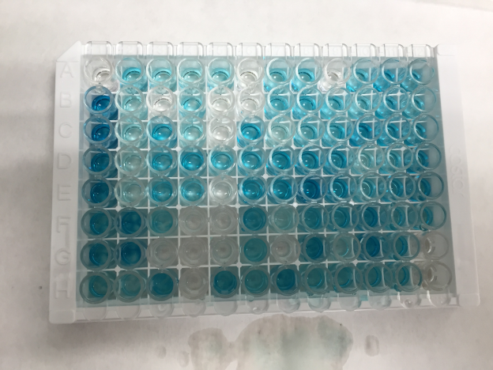
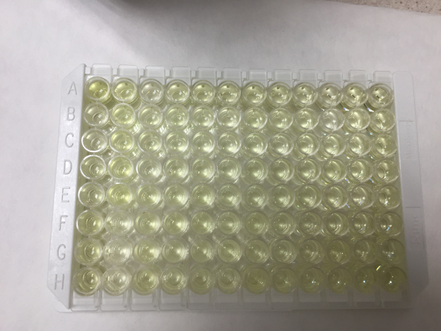
Методология проведения исследования: С целью оценки особенностей метаболизма костной ткани при ранних проявлениях первичного гонартроза нами было проведено определение концентраций в сыворотке крови 42 пациентов с начальными стадиями ГА и 40 здоровых лиц контрольной группы следующих маркеров:
Serum Cross Lsps - (определение С-концевых телопептидов, образующихся при деградации коллагена I типа в сыворотке); Приложения теста: коллаген типа I составляет более 90% органического матрикса кости и синтезируется непосредственно в костях. Костный матрикс подвергается постоянному обновлению. В ходе синтеза основного белка матрикса – коллагена I типа сначала образуются аминокислотные цепи (α1 и α 2), которые, объединяясь в соотношении 2:1, формируют трехспиральную структуру молекул проколлагена. Проколлаген секретируется во внеклеточную среду: здесь от него отщепляются концевые пропептиды, а образовавшийся при этом еще незрелый коллаген включается в построение фибрилл. Созревание коллагена происходит в результате ряда модификаций его молекул в составе фибрилл и их соединения поперечными пиридинолиновыми сшивками. Во время обновления костной ткани коллаген I типа деградирует, небольшие пептидные фрагменты попадают в кровь и выделяются почками. Отщепление С-телопептидов происходит на самом начальном этапе деградации коллагена, поэтому метаболиты коллагена не влияют на концентрацию С-телопептидов(
N-Mid Osteocalcin- используется в качестве показателя активности остеобластов остеокальцин (костный глутаминовый белок, костный Gla-протеин, BGP) – небольшой витамин К-зависимый неколлагеновый белок, присутствующий в костной и зубной тканях. Это основной неколлагеновый белок костной ткани. Он имеет молекулярную массу 5,8 kDa и состоит из 49 аминокислотных остатков, включая три остатка γ-карбоксиглутаминовой кислоты. Остеокальцин синтезируется остеобластами и включается во внеклеточное пространство кости. Но часть синтезированного остеокальцина попадает в кровоток, где и может быть проанализирована.
Активность ВАР-костного изофермента щелочной фосфатазы-уровни BAP в сыворотке отражают метаболический статус остеобластов. https://www.biochemmack.ru/catalog/element/15778/14198/
Определение маркеров осуществляли методом твердофазного иммуноферментного анализа т в 96-луночном формате и включало в себя следующие этапы:
1. Инкубация исследуемых образцов, контрольных и стандартных образцов с раствором антител ;
2. 4-кратная промывка лунок планшета;
3. Инкубация с хромогенным субстратом;
4. остановка цветной реакции;
5. считывание оптической плотности итоговой реакционной смеси в каждой из лунок планшета при длинах волн 620 и 450 нм на фотометре микропланшетного формата Anthos 2020 (Великобритания)

Slide 8
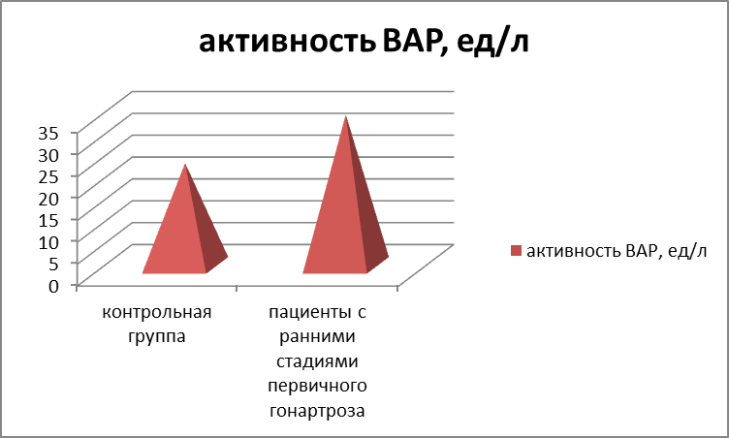
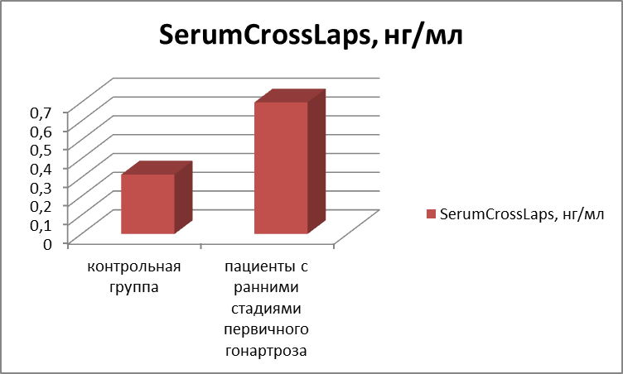
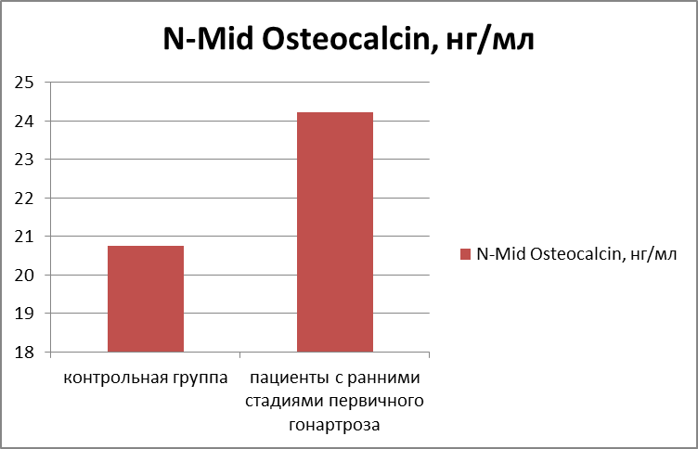
Результаты
:
Проведенное исследование продемонстрировало существенные различия между основной и контрольной (р<0,05) для всех изученных биохимических маркеров, что позволяет рассматривать их в качестве перспективного вспомогательного диагностического инструмента в выявлении ранних стадий первичного гонатроза коленных суставов;

Slide 9
Обсуждение результатов
Изменения в субхондральной кости при ОА представляют собой адаптацию к изменениям локальных биомеханических и биологических сигналов и опосредованы различными типами костных клеток (Goldring, 2009). Остеокласты, мононуклеарные клетки, остеобласты и остеоциты являются основными типами клеток, которые участвуют в ремоделировании кости (Sims et al., 2015).
Концепция раннего выявления остеоартроза может повысить шансы на успех в клинических исследованиях, направленных на замедление прогрессирования заболевания и, что важно, обеспечение экономической эффективности, что потребует широкой стратификацией населения с ранней стадией ОА коленного сустава для создания действенной модели, предназначенной для выявления лиц с повышенным риском прогрессирования заболевания.
Остеоартрит коленного сустава на ранней стадии может представлять собой состояние, представляющее определенные возможности для замедления процесса заболевания на ранних стадиях и восстановления гомеостаз суставов.
Выводы : Использование биохимических маркеров субхондрального ремоделирования при ранних стадиях первичного остеоартроза коленных суставов является перспективным направлением научно-практического поиска, что может составить основу для разработки цифровых персонализированных интеллектуальных систем диагностики.

Slide 10
Конфликт интересов: работа выполнена в рамках государственного задания на осуществление прикладных научных исследований и разработок Министерства здравоохранения Российской Федерации на тему:
«РАЗРАБОТКА ЦИФРОВОЙ ПЕРСОНАЛИЗИРОВАННОЙ ИНТЕЛЛЕКТУАЛЬНОЙ СИСТЕМЫ ОБЪЕКТИВИЗАЦИИ СУБХОНДРАЛЬНОГО РЕМОДЕЛИРОВАНИЯ ДЛЯ РАННЕЙ ДИАГНОСТИКИ ОСТЕОАРТРОЗА НА ОСНОВЕ МАТЕМАТИЧЕСКОЙ МОДЕЛИ ПРОГНОЗИРОВАНИЯ ПРОГРЕССИРОВАНИЯ ВОСПАЛИТЕЛЬНО-ДЕГЕНЕРАТИВНЫХ ИЗМЕНЕНИЙ В ОПРОНЫХ СОЕДИНИТЕЛЬНЫХ ТКАНЯХ»
Научный руководитель: к.б.н. Е.В. Гладкова

